Slide 1

Rnn_prefetcher
ⓒSaebyeol Yu. Saebyeol’s PowerPoint

Slide 2

목차
1
데이터의 구성과 train, test data 제작
2
Rnn_prefetcher_1
3
Rnn_prefetcher_2
4
hyperparameter
ⓒSaebyeol Yu. Saebyeol’s PowerPoint

Slide 3
목차
5
Auto rnn_prefetcher
6
앞으로 진행해야 할 과제
ⓒSaebyeol Yu. Saebyeol’s PowerPoint

Slide 4
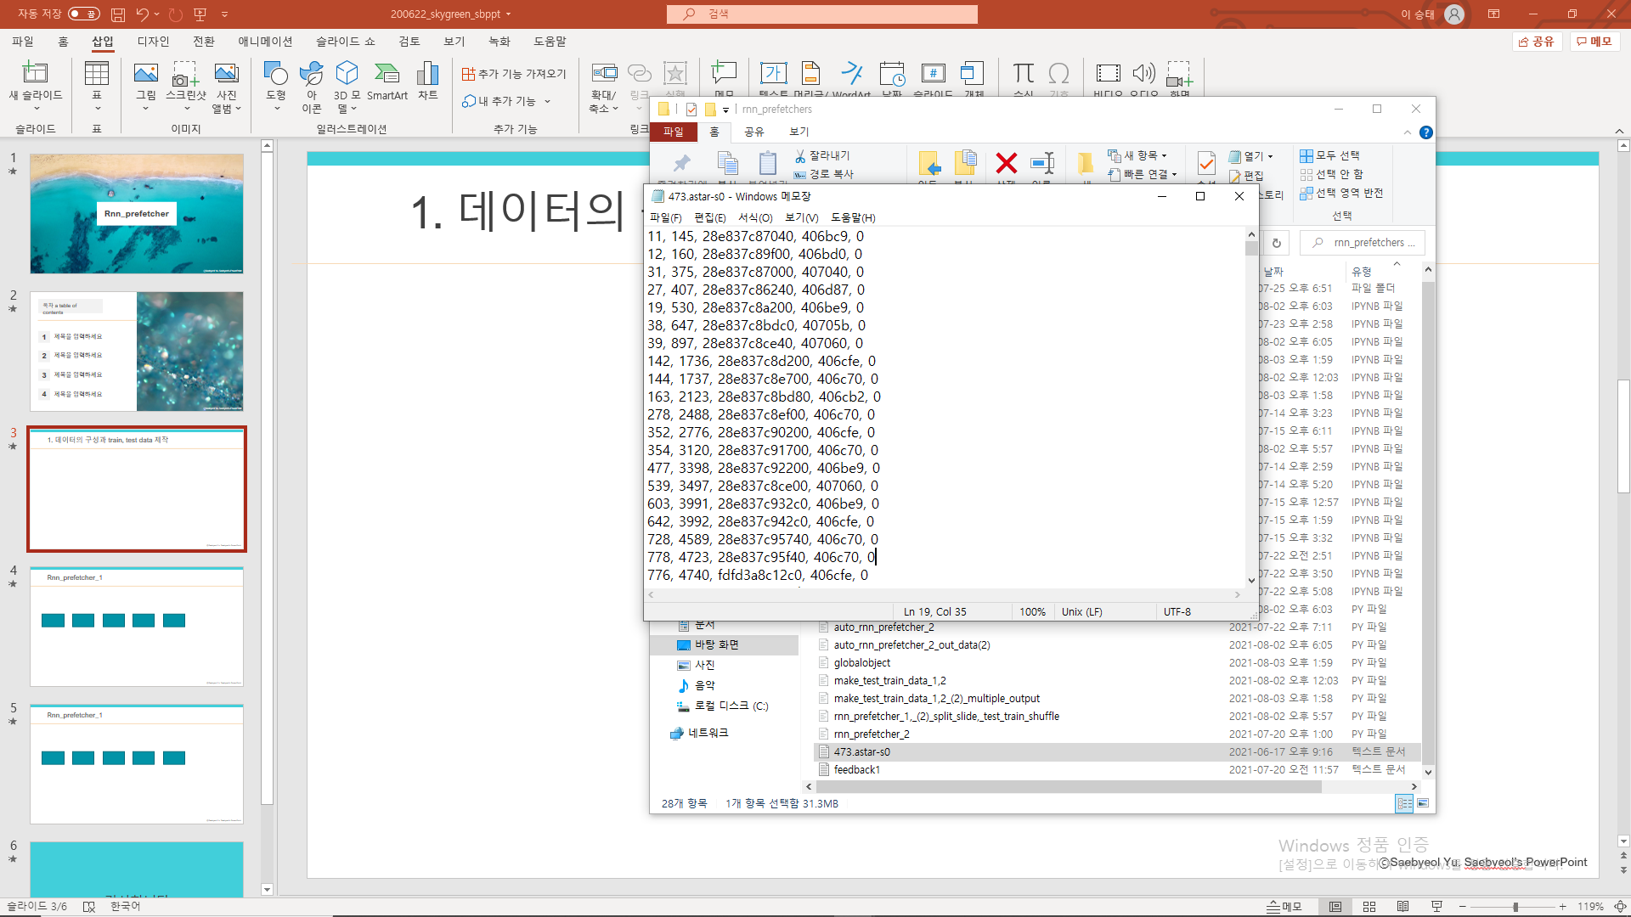
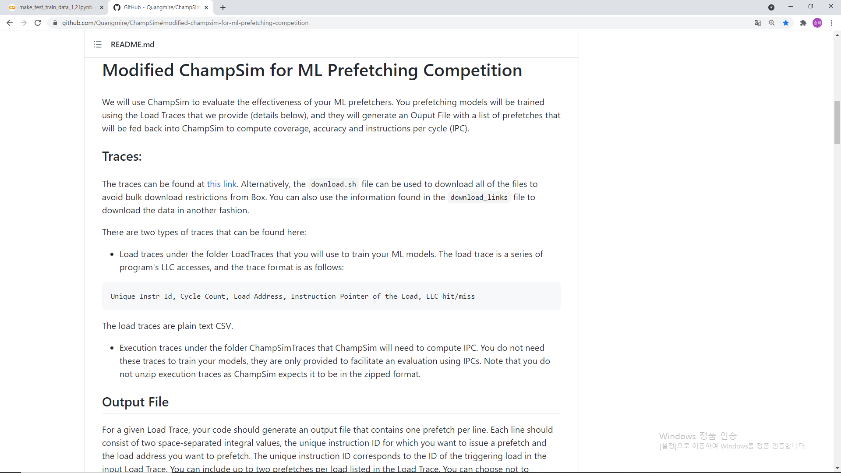
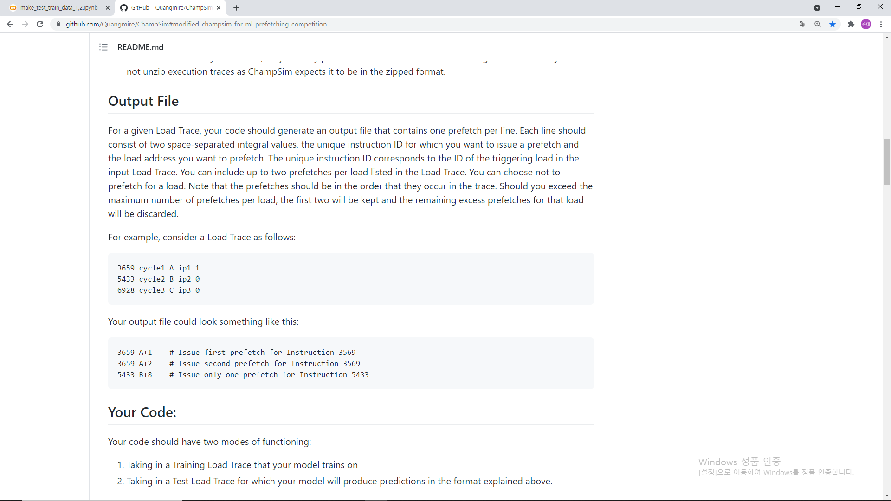
1. 데이터의 구성과 train, test data 제작
Trace파일에서 가져온 데이터 일부

Slide 5
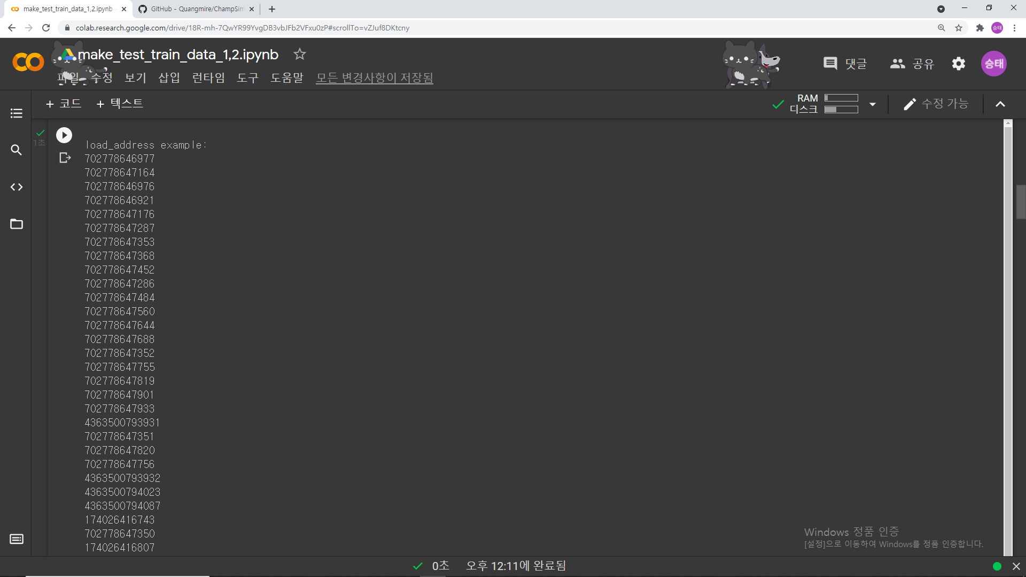
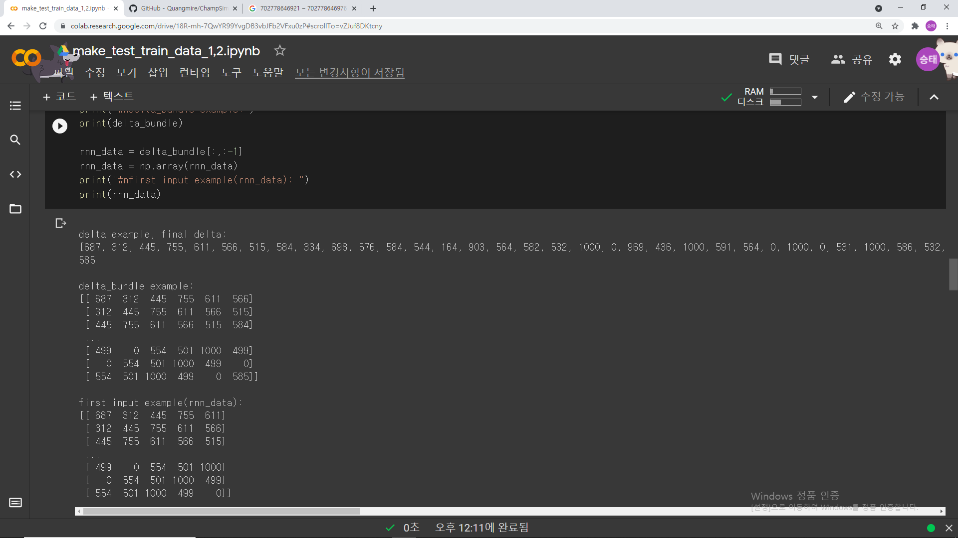
1. 데이터의 구성과 train, test data 제작
64로 나누어 떨어짐!
delta[0] = 702778647164 – 702778646977 + 500 = 687
delta[1] = 702778646976 – 702778647164 + 500 = 312
delta[2] = 702778646921 – 702778646976 + 500 = 445
- Rnn_prefetcher_1,2를 구현하기 위해 seq_length + 1(rnn의 길이 + 1)의 길이로 위와 같이 자름
- 왼쪽 5(seq_length)개의 delta값은 Rnn_prefetcher_1,2 의 input으로 들어간다.
- 오른쪽 1개의 delta값은 Rnn_prefetcher_1,2의 output으로 들어간다.

Slide 6
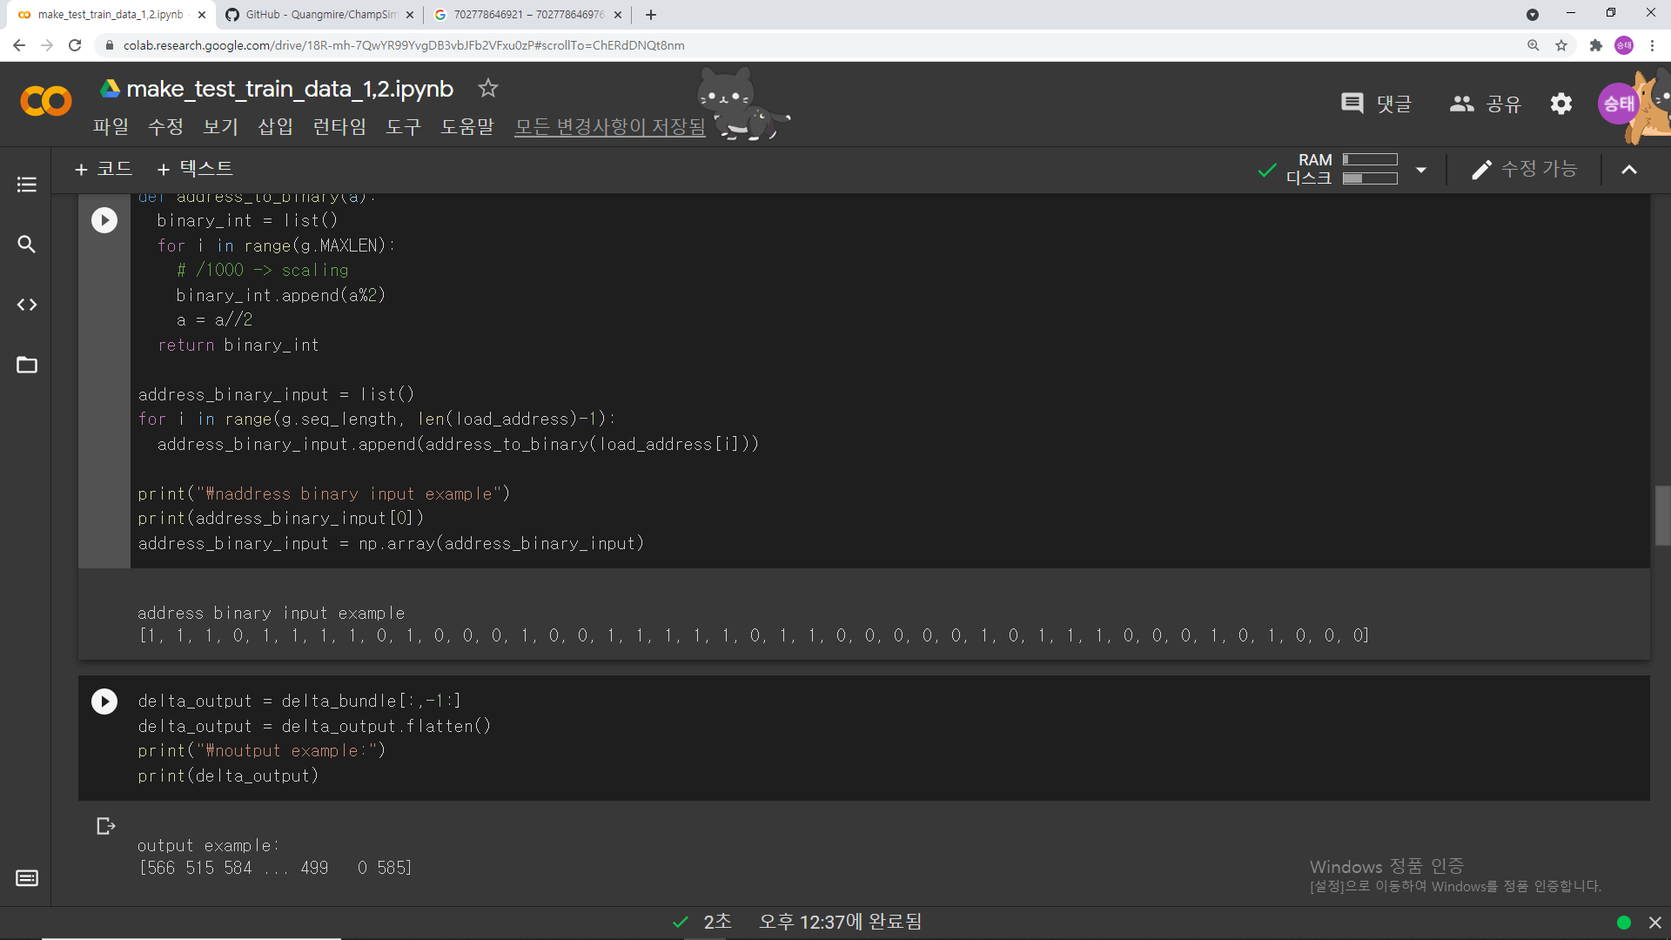
1. 데이터의 구성과 train, test data 제작
Address_binary_input: Load address를 64로 나눈 값을 binary로 표현하여 data를 만듦
(rnn_prefetcher_2에서 현재 접근한 주소값 정보를 넣어주기 위해 input으로 들어간다.)
Seq_length = 5일 때 address_binary_input의 첫번째 값
702778647287(64로 나눈 값, 10진수)
=>1010001110100000110111110010001011110111(2진수)

Slide 7
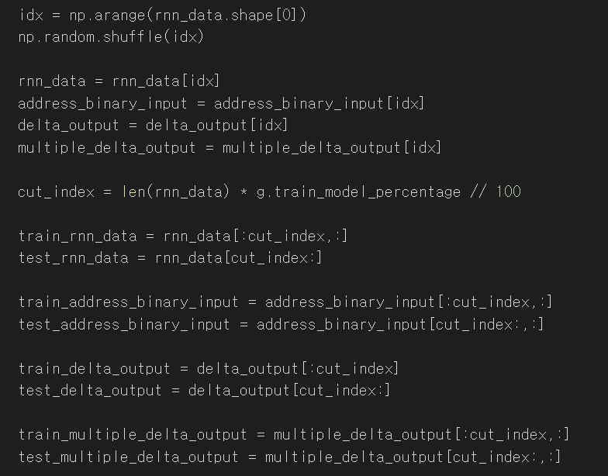
1. 데이터의 구성과 train, test data 제작
Train, test data 제작
앞에서 만든 데이터들을 같은 순서로 섞는다.
g.train_model_percentage라는 변수에 의해 train, test data가 나뉜다.
(g.train_model_percentage가 90일 경우 train data : test data의 비율이 9:1로 나뉜다.)

Slide 8
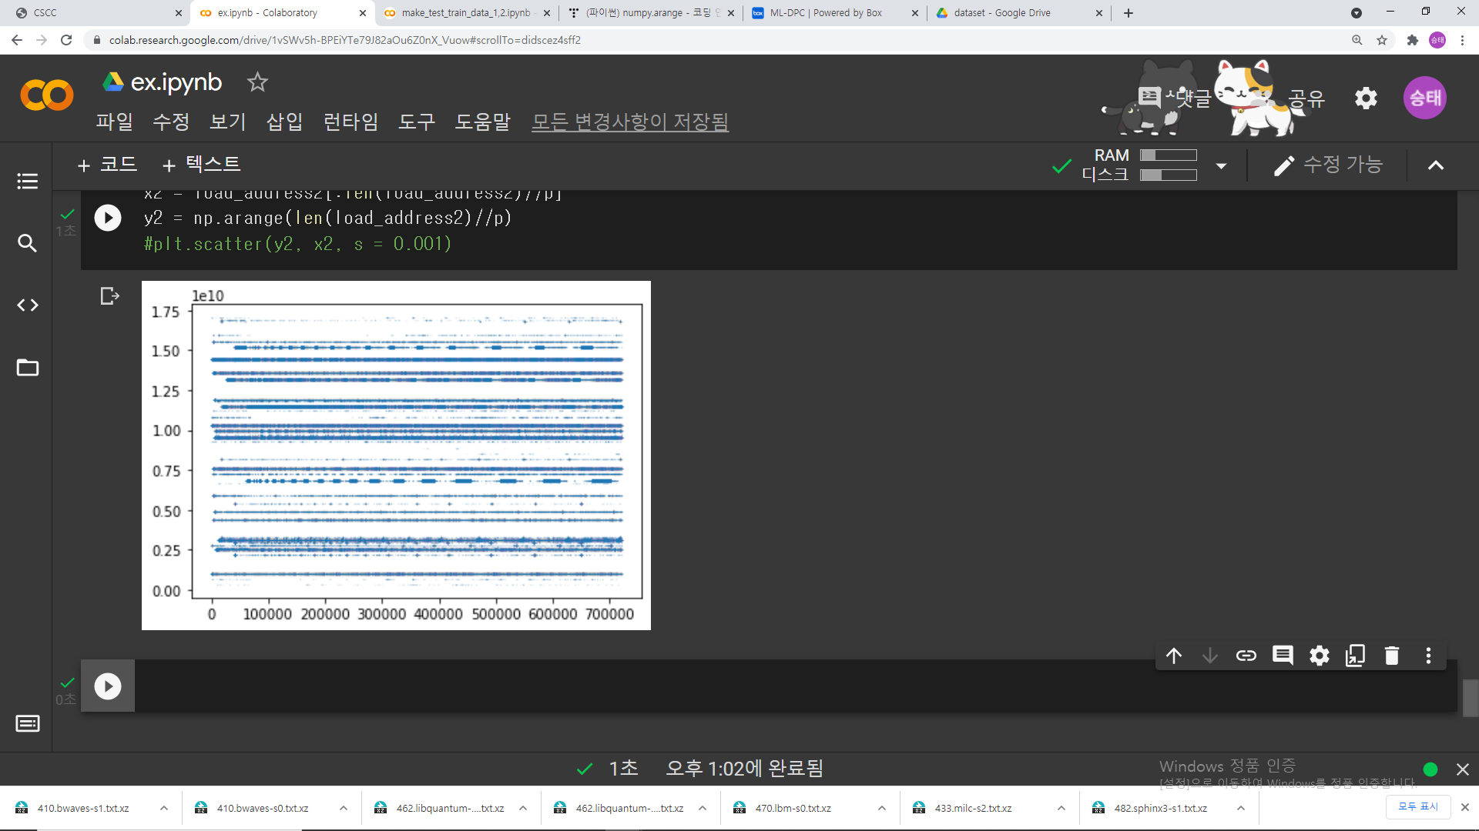
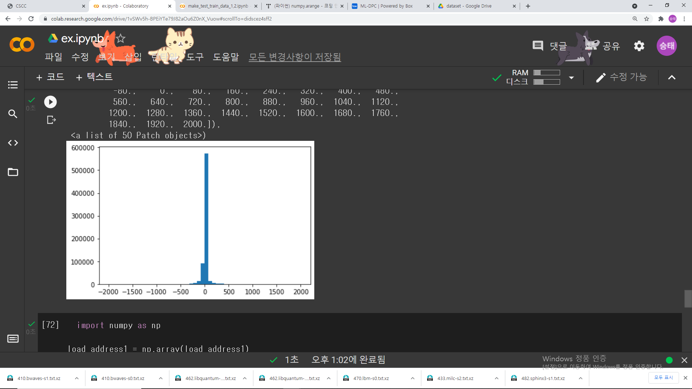
1. 데이터의 구성과 train, test data 제작
- 여러 벤치마크에 대한 데이터 접근 분석
473.astar-s0.txt

Slide 9
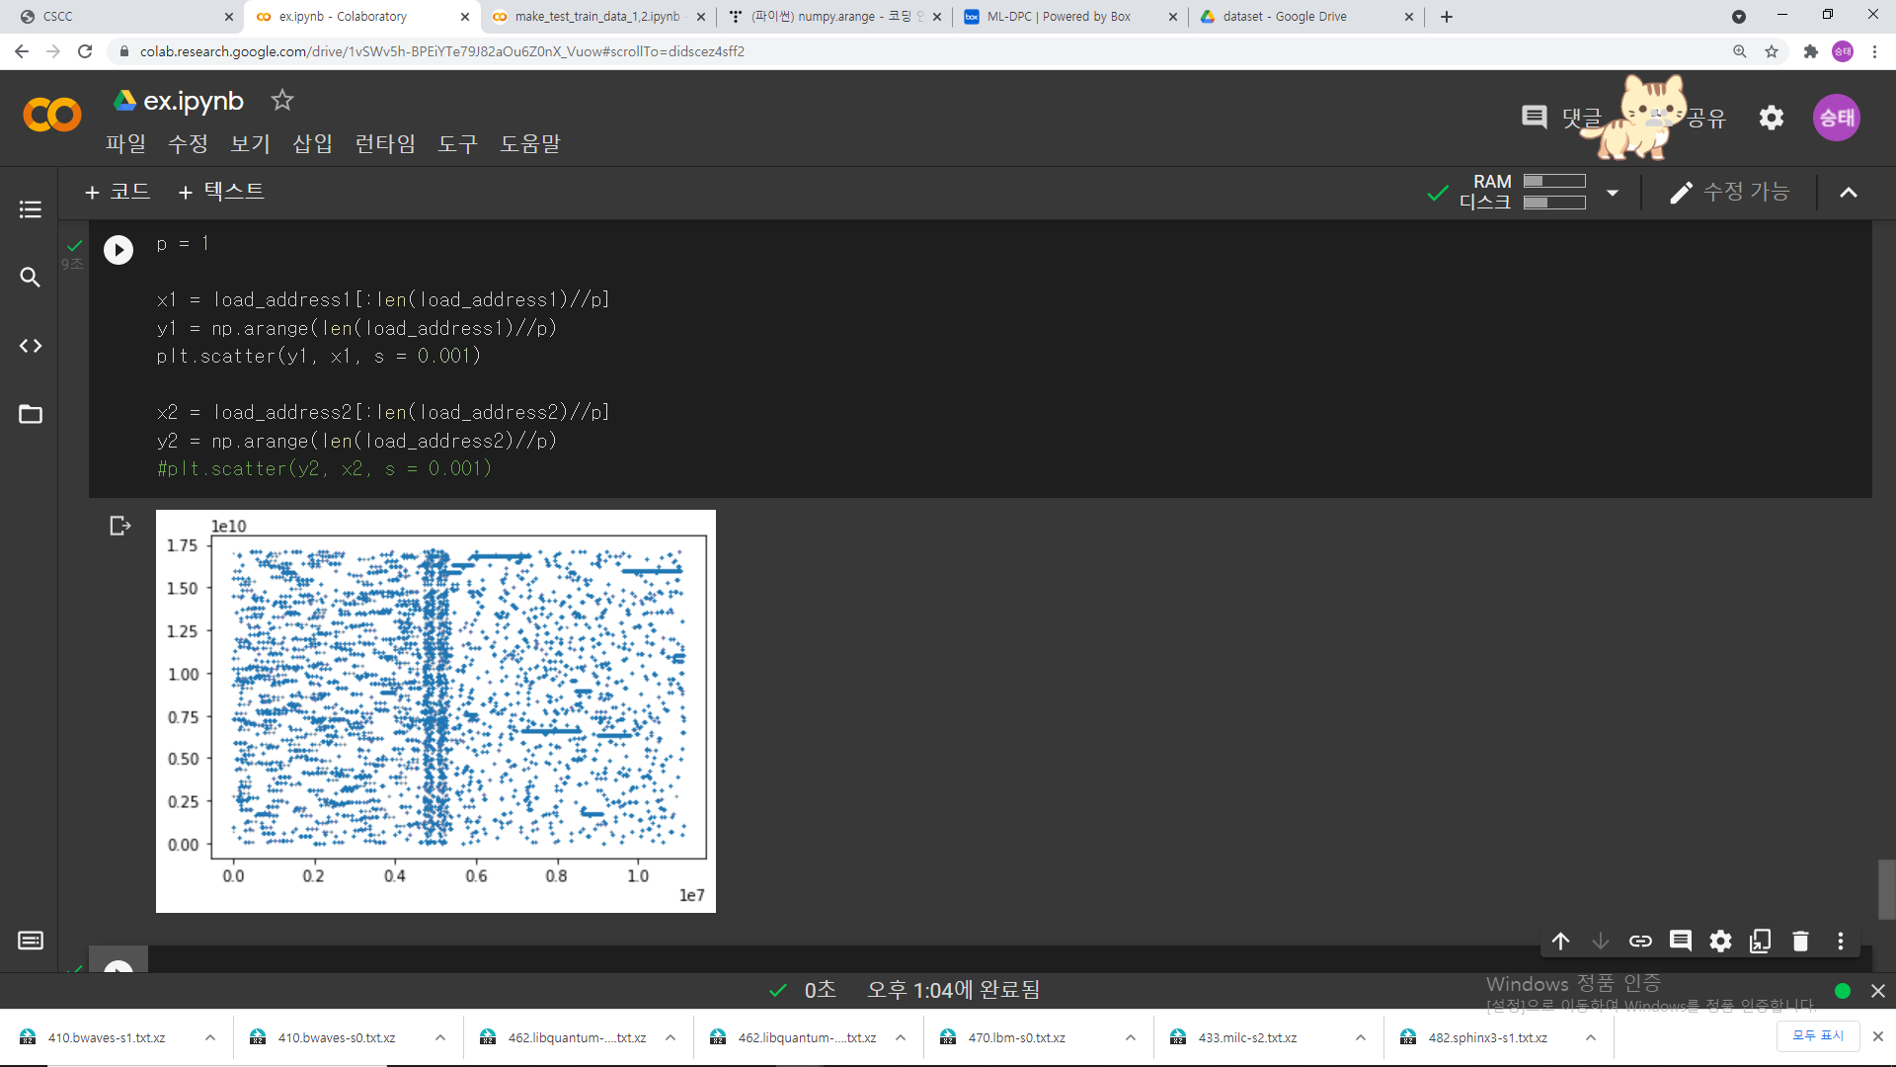
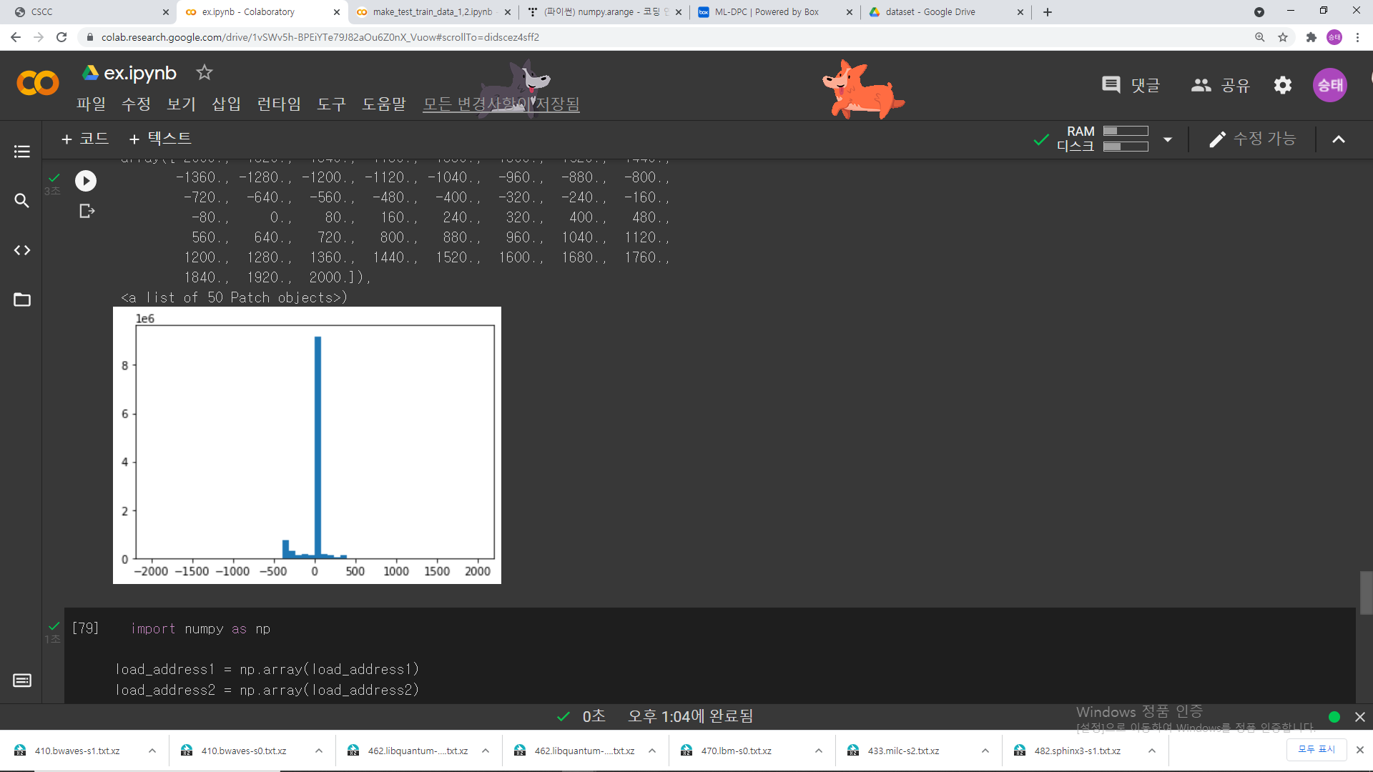
1. 데이터의 구성과 train, test data 제작
- 여러 벤치마크에 대한 데이터 접근 분석
410.bwaves-s0.txt

Slide 10
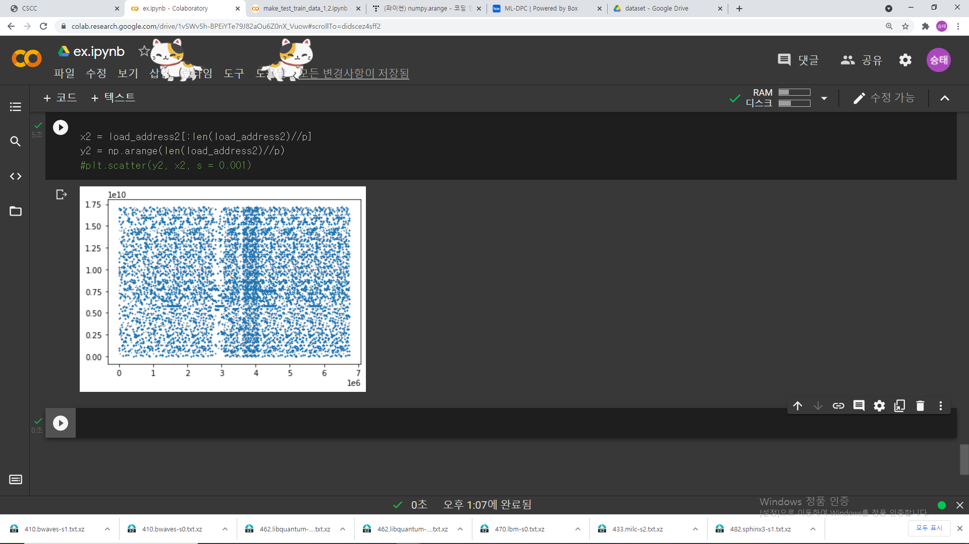
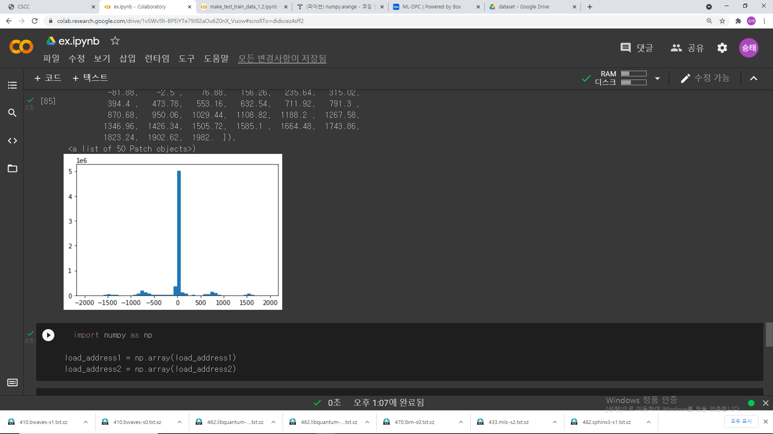
1. 데이터의 구성과 train, test data 제작
- 여러 벤치마크에 대한 데이터 접근 분석
433.milc-s2.txt

Slide 11
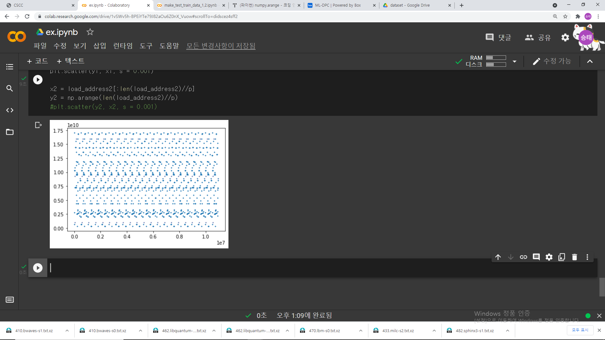
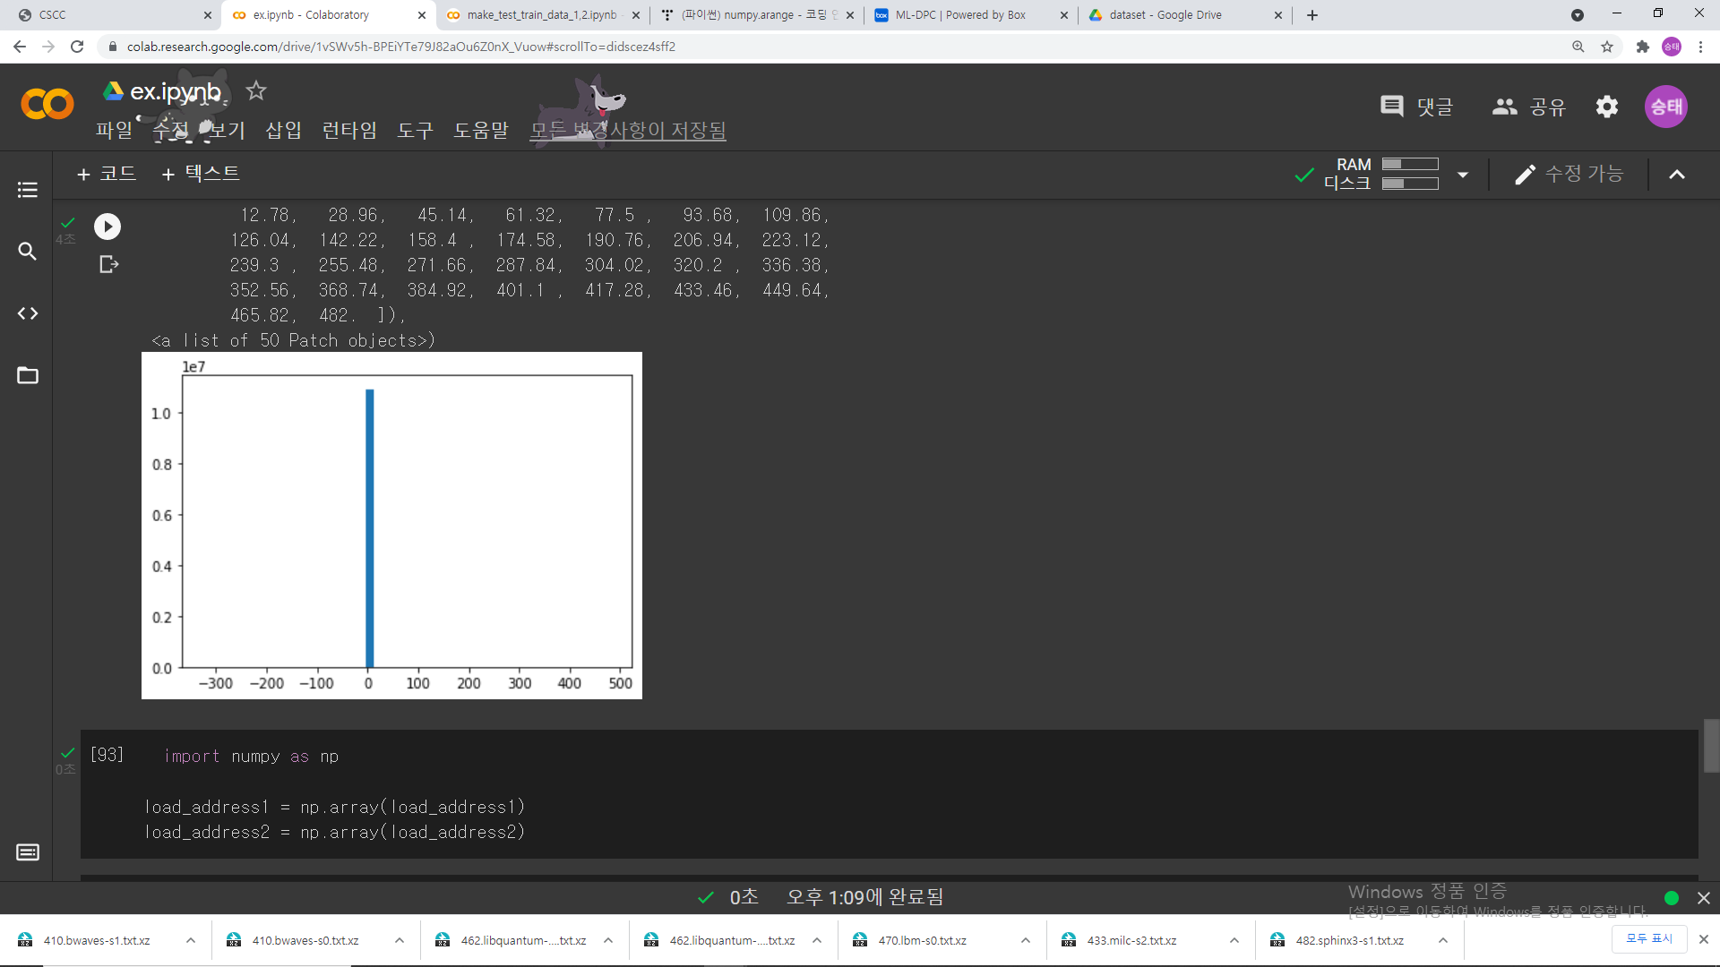
1. 데이터의 구성과 train, test data 제작
- 여러 벤치마크에 대한 데이터 접근 분석
462.libquantum-s1.txt

Slide 12
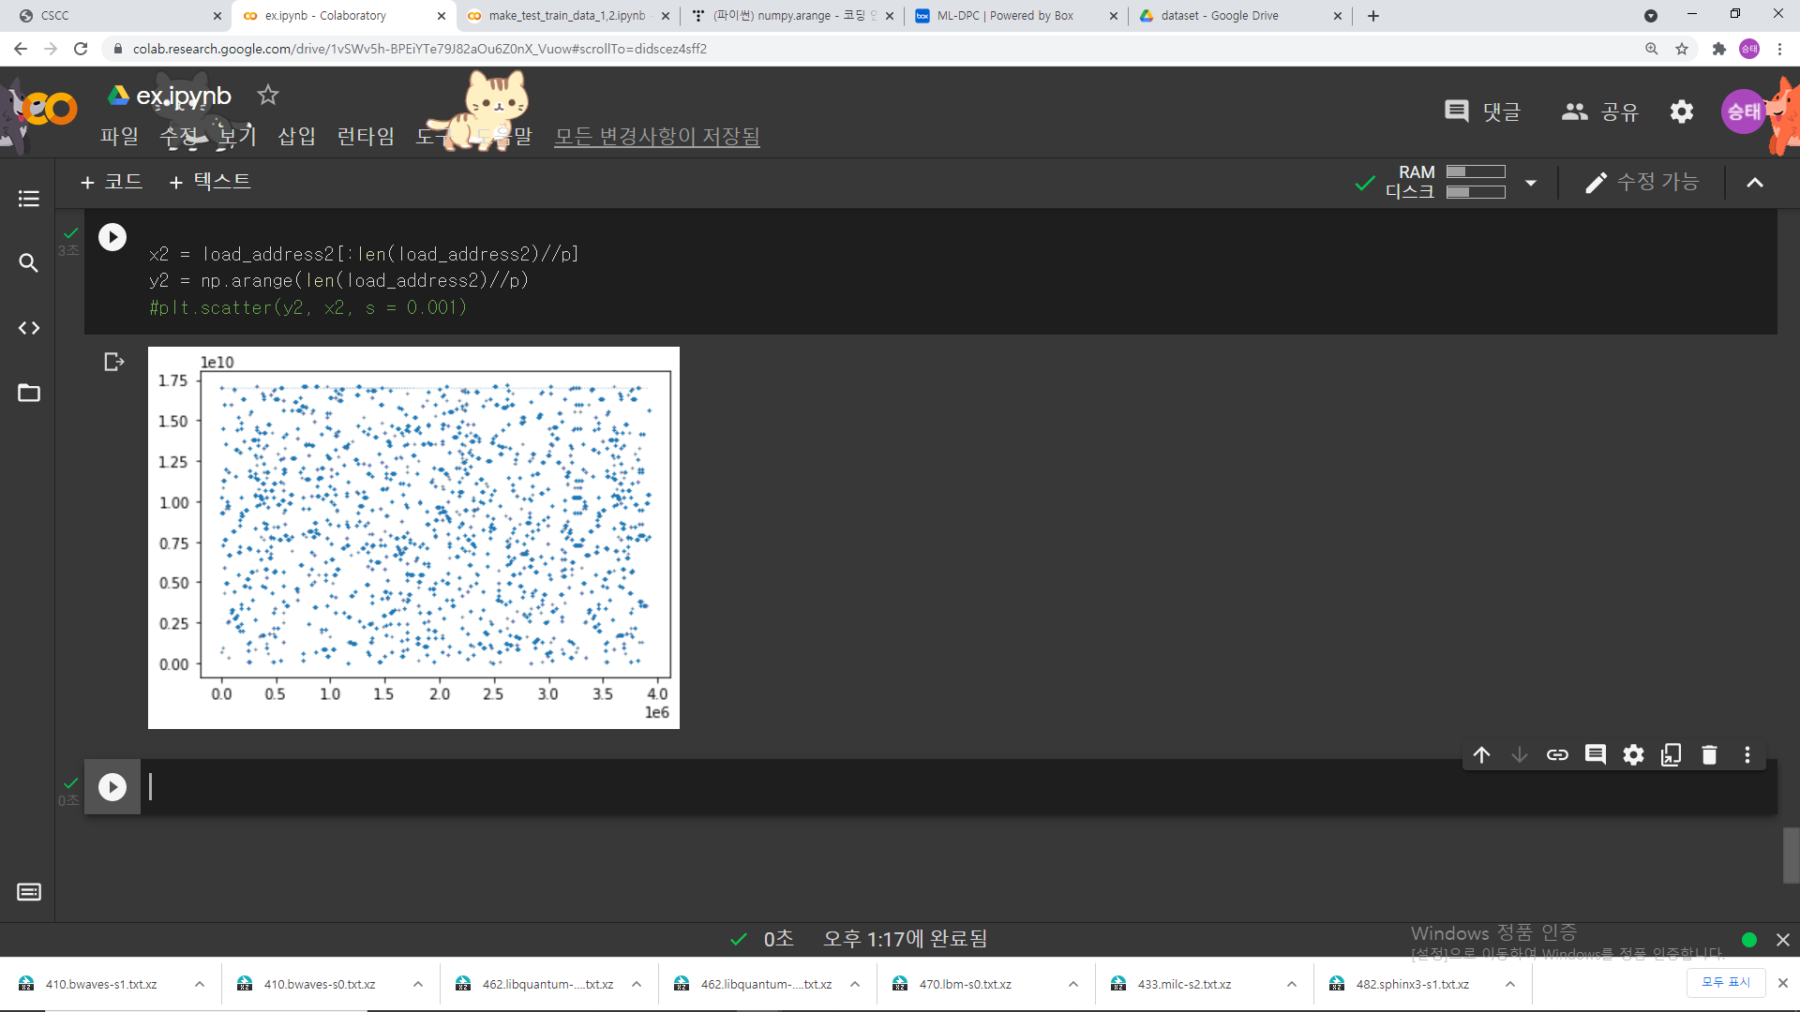
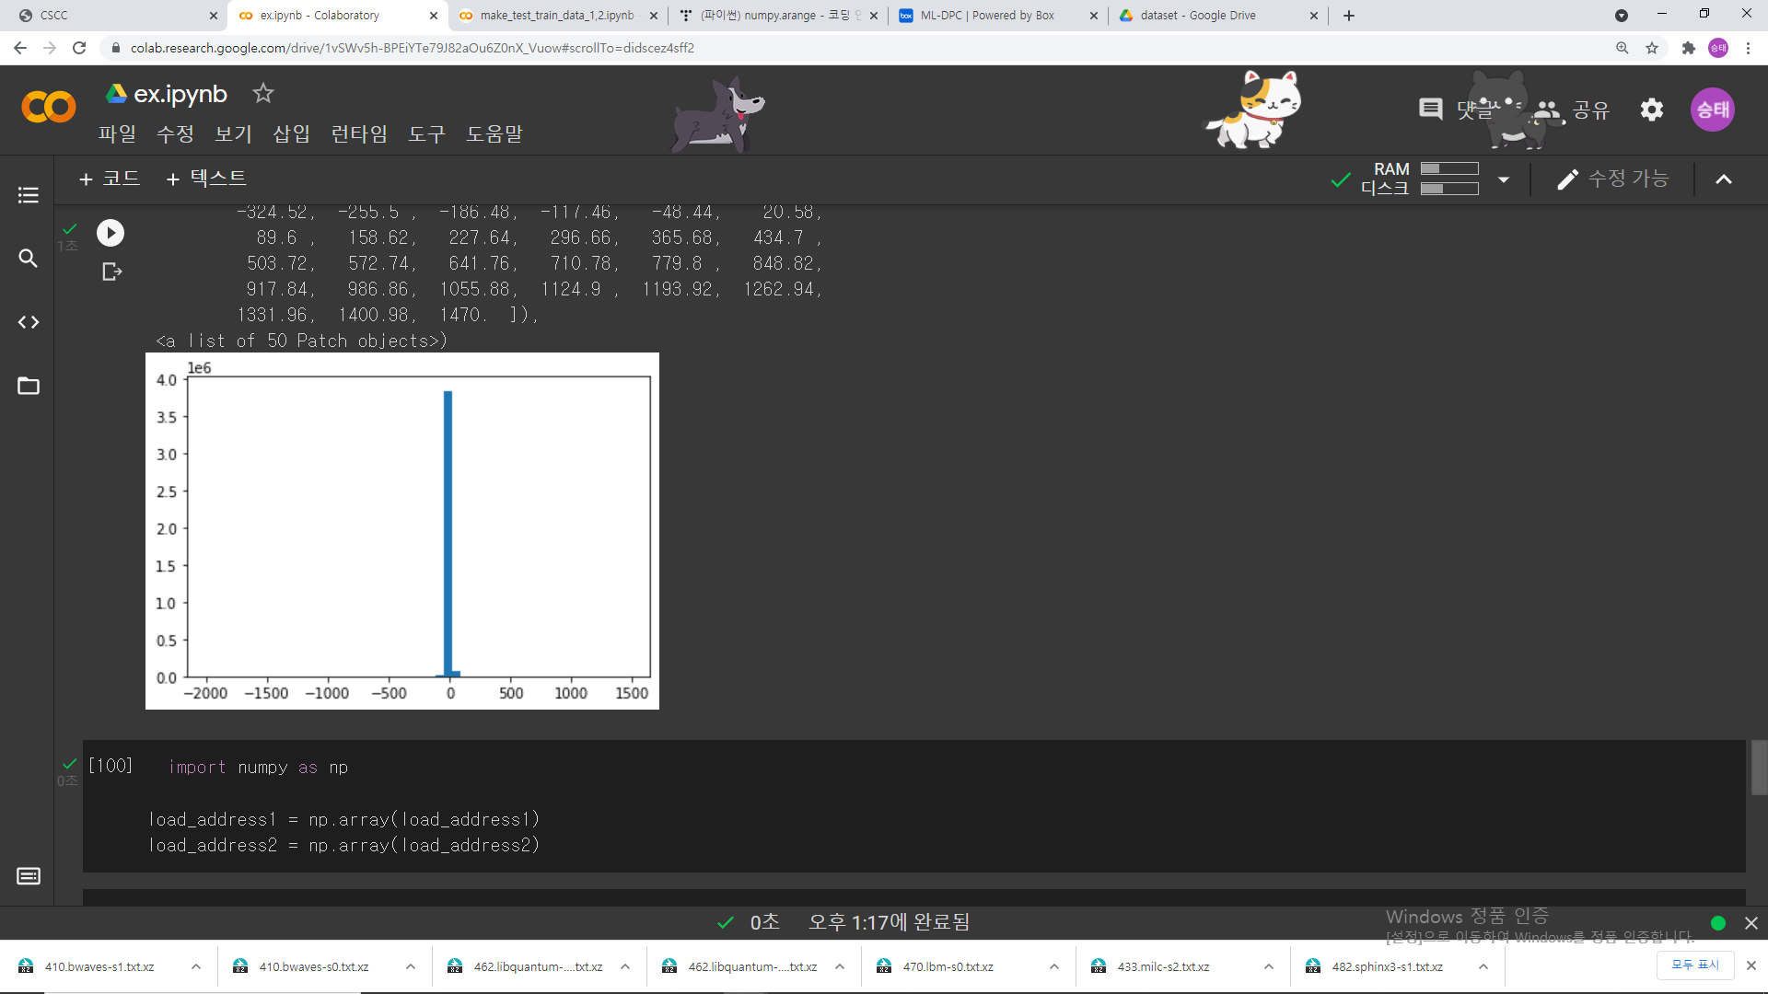
1. 데이터의 구성과 train, test data 제작
- 여러 벤치마크에 대한 데이터 접근 분석
470.lbm-s0.txt

Slide 13
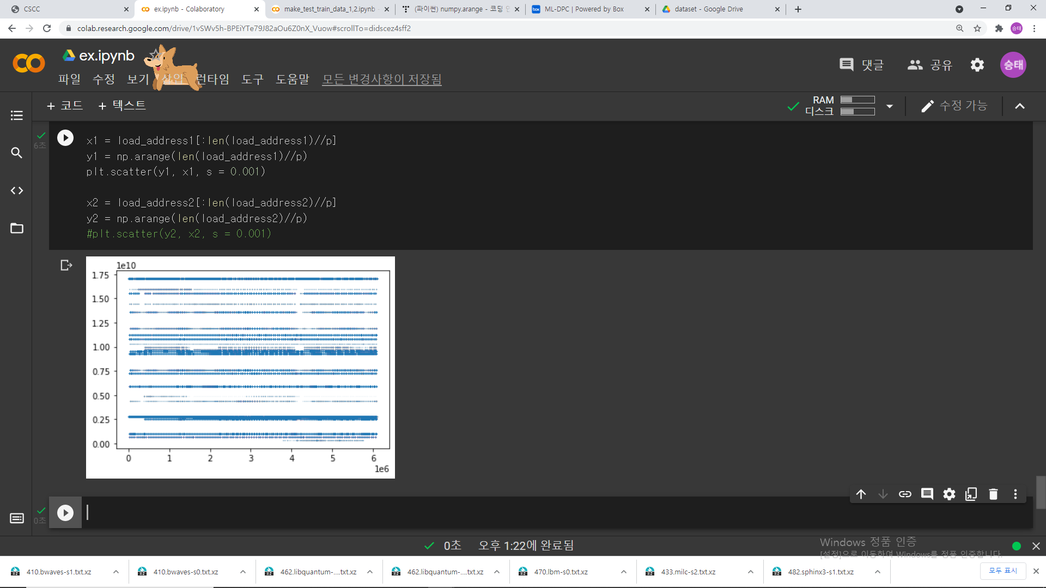
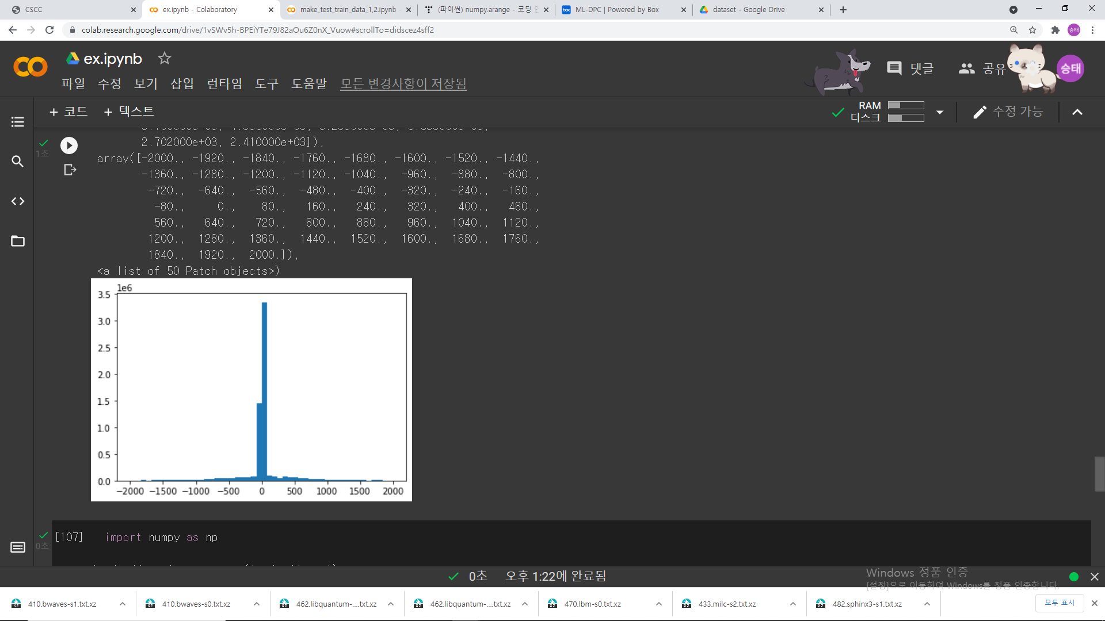
1. 데이터의 구성과 train, test data 제작
- 여러 벤치마크에 대한 데이터 접근 분석
482.sphinx3-s0.txt

Slide 14
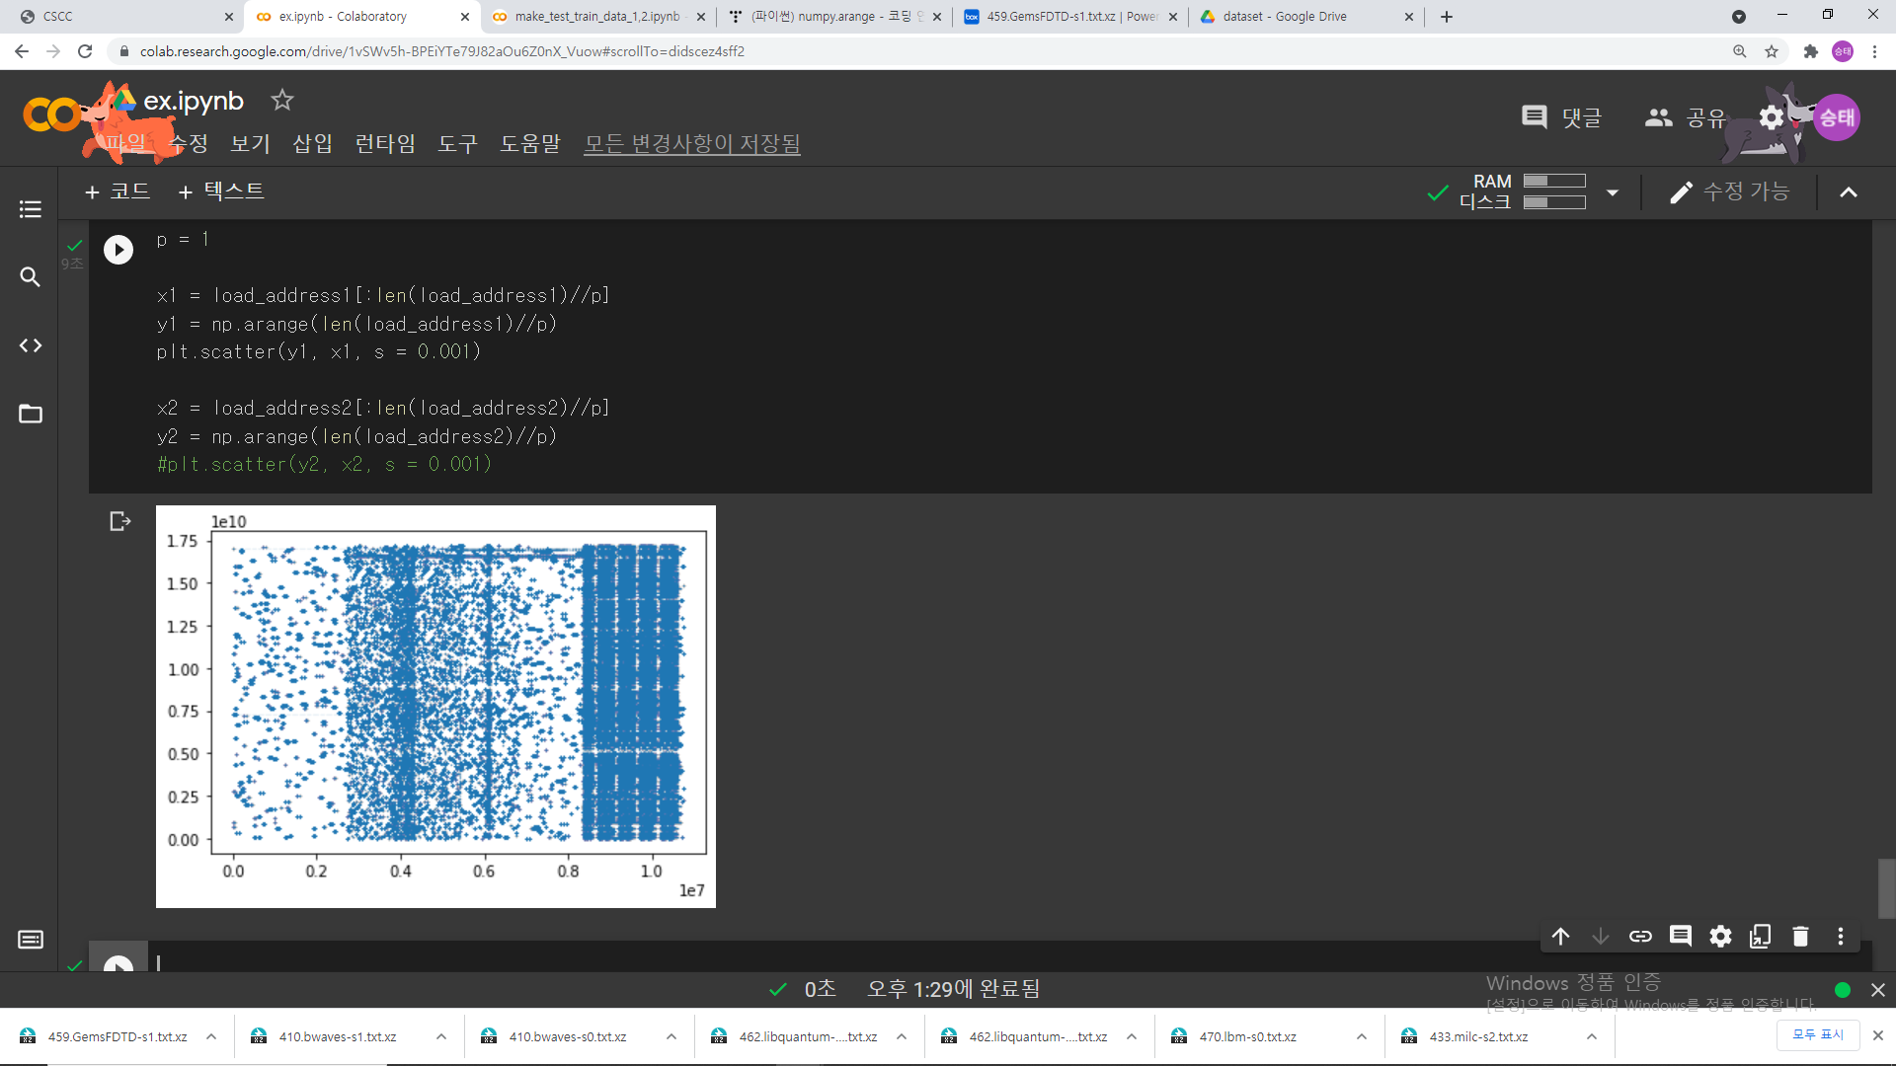
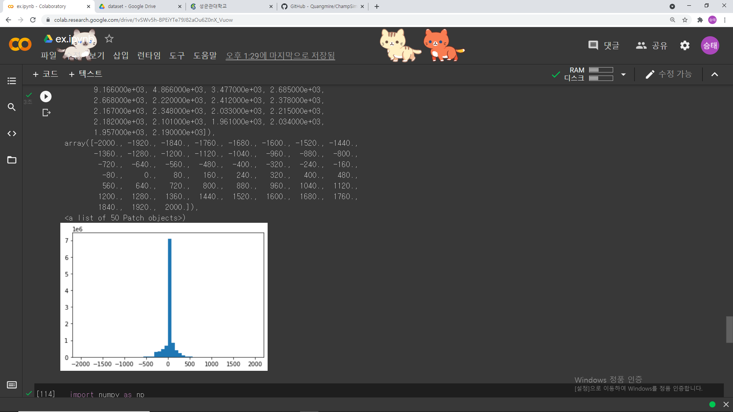
1. 데이터의 구성과 train, test data 제작
- 여러 벤치마크에 대한 데이터 접근 분석
459.GemsFDTD-s1.txt

Slide 15

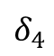
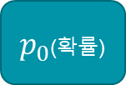
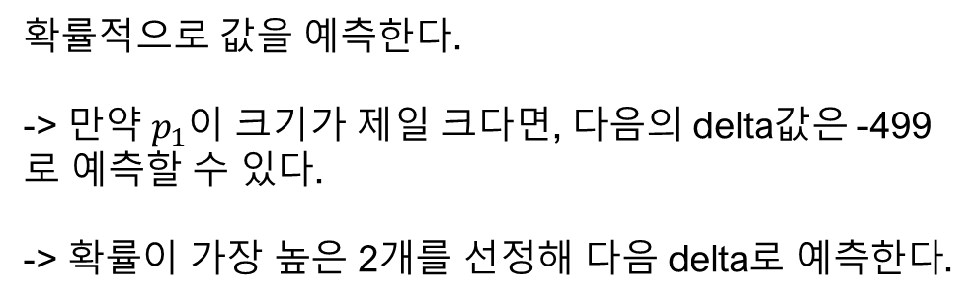
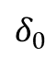
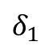
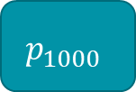
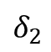
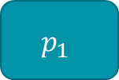
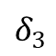
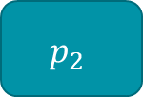
2. Rnn_prefetcher_1
- 구성
$p_{0}$(확률)
$$p_{1}$$
$$p_{2}$$
$$δ_{0}$$
$$δ_{1}$$
$$δ_{2}$$
$$δ_{3}$$
$$δ_{4}$$
… …
$$p_{999}$$
확률적으로 값을 예측한다.
-> 만약 $p_{1}$이 크기가 제일 크다면, 다음의 delta값은 -499로 예측할 수 있다.
-> 확률이 가장 높은 2개를 선정해 다음 delta로 예측한다.
$$p_{1000}$$

Slide 16
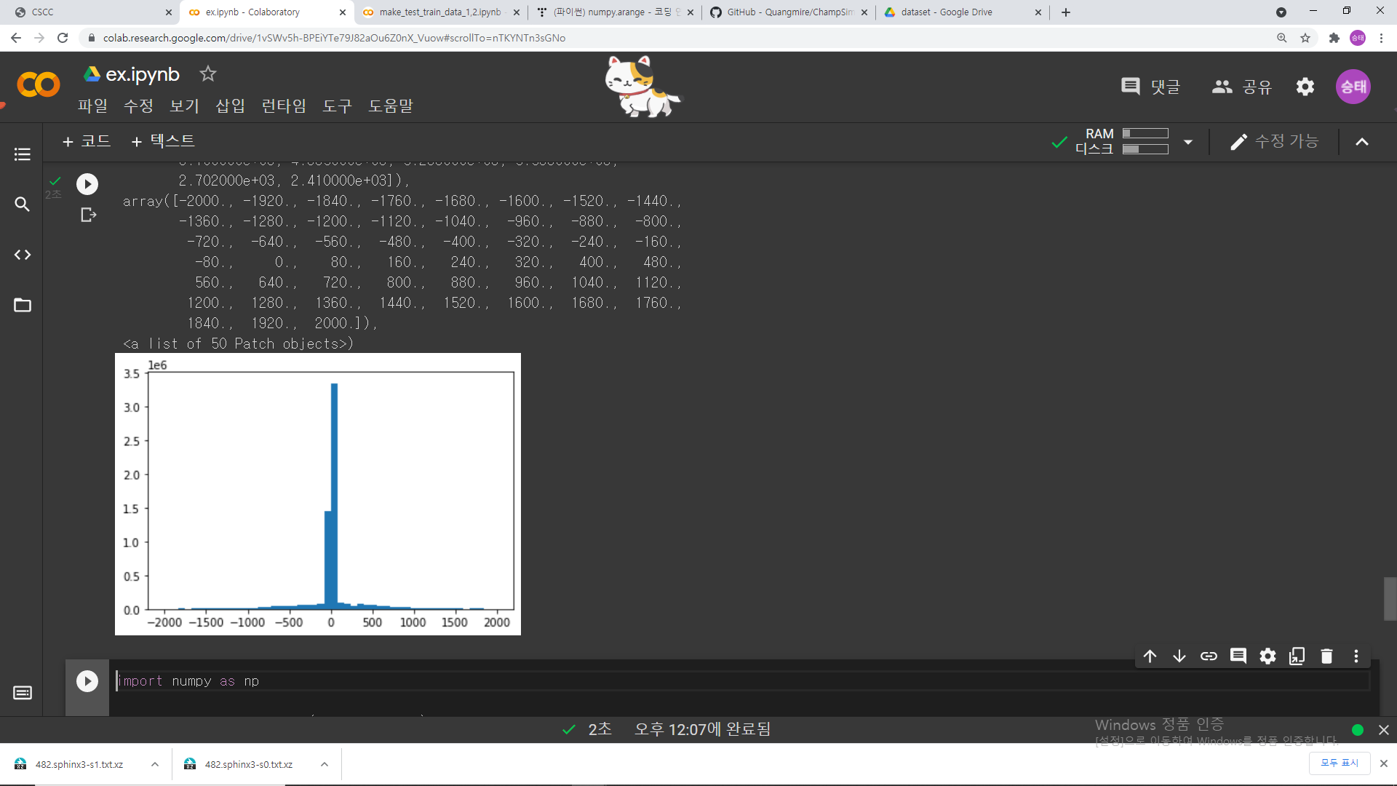
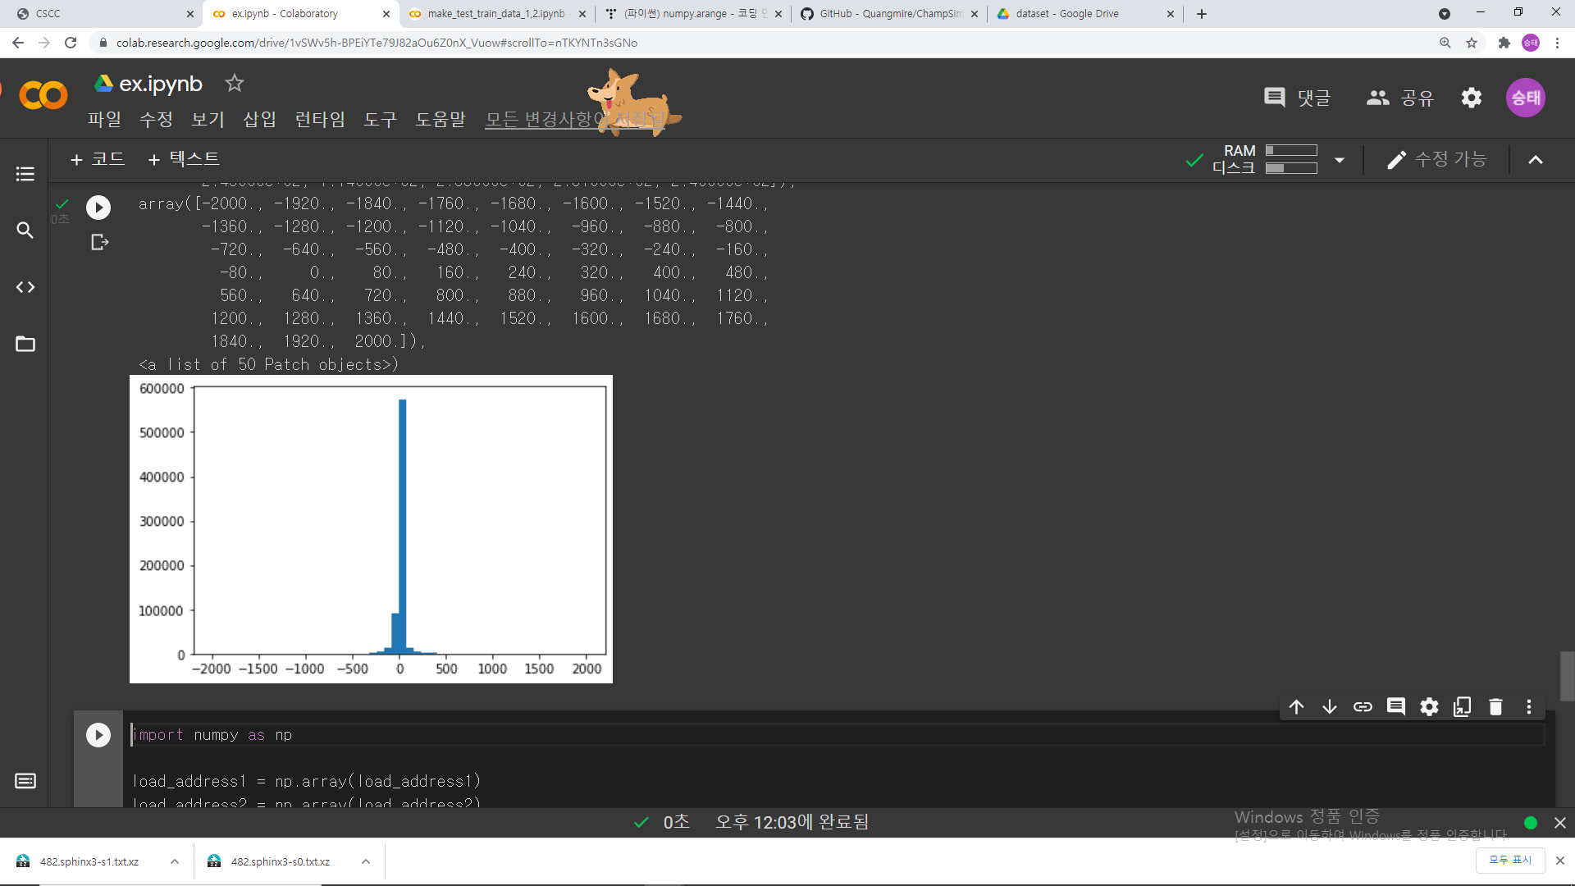
2. Rnn_prefetcher_1
output이 1000개인 이유?
-> delta값이 -500에서 500 대부분 존재하기 때문!
-> 하지만 delta 값이 더 큰 범위로 나타나는 것도 존재한다.
-> 추후에 알고리즘에 추가할 예정
473.astars-s0.txt
482.sphinx-s0.txt

Slide 17
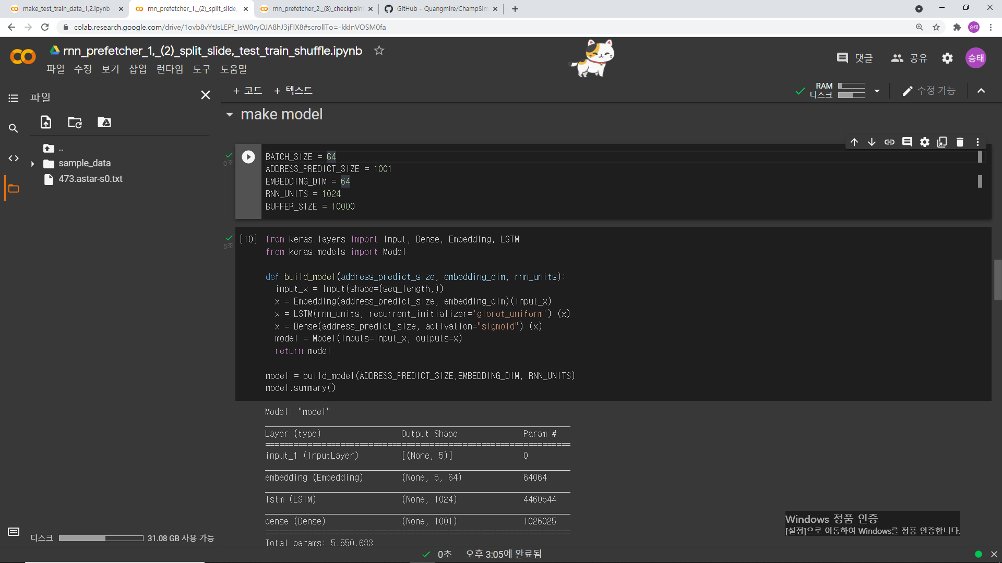
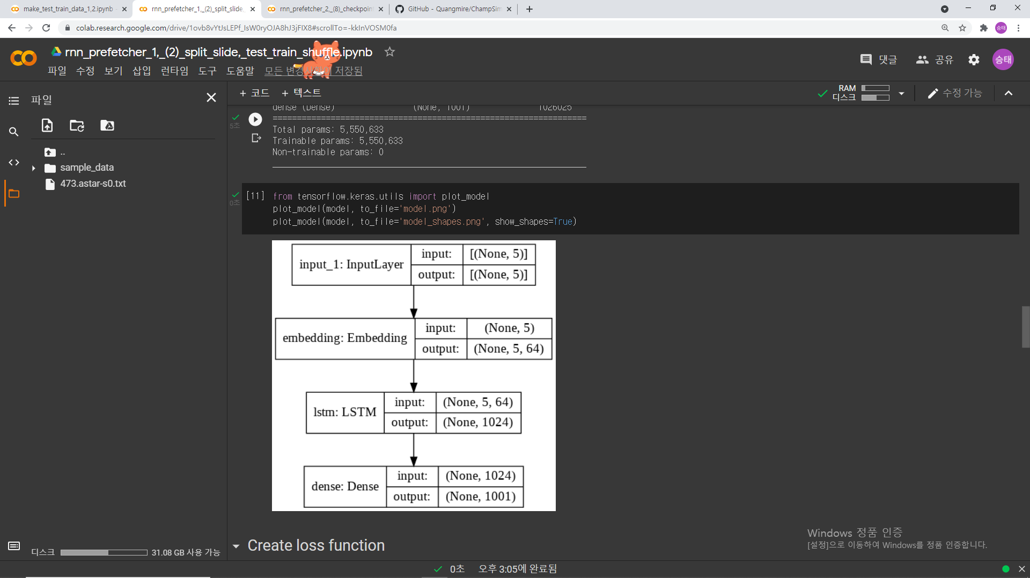
2. Rnn_prefetcher_1

Slide 18
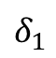
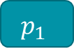
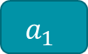
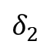

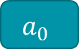
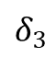
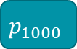
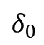
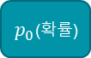
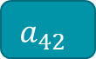
Node 개수
-> FIRST_OUTPUT_SIZE
Fully
Connected
Fully
Connected
$p_{0}$(확률)
… …
$$p_{1}$$
$$δ_{0}$$
$$δ_{1}$$
$$δ_{2}$$
$$δ_{3}$$
… …
… …
Fully
Connected
$$a_{0}$$
$$a_{1}$$
$$p_{999}$$
… …
…
$$p_{1000}$$
Node 개수
-> FINAL_HIDDEN_SIZE
$$a_{42}$$
Node 개수
-> SECOND_OUTPUT_SIZE
Address_binary_input

Slide 19
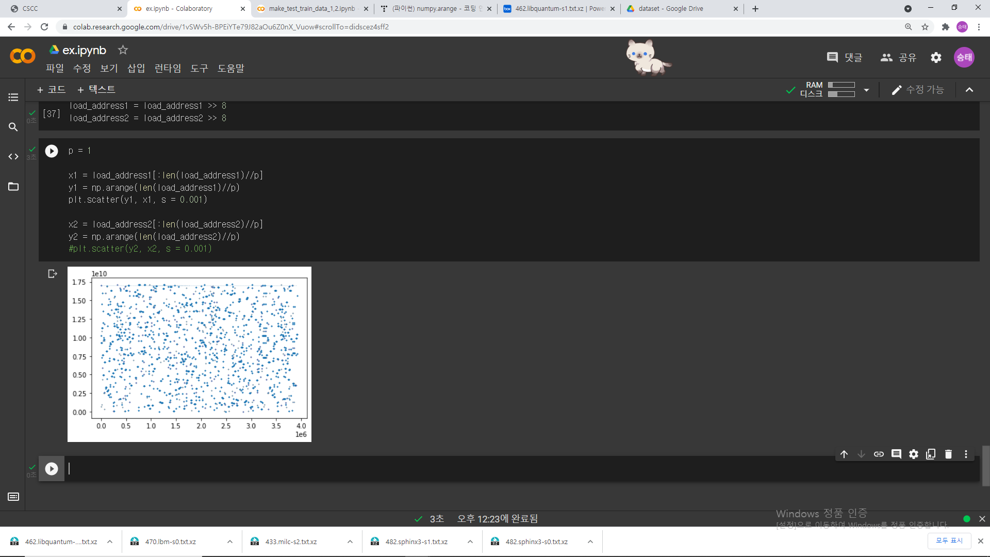
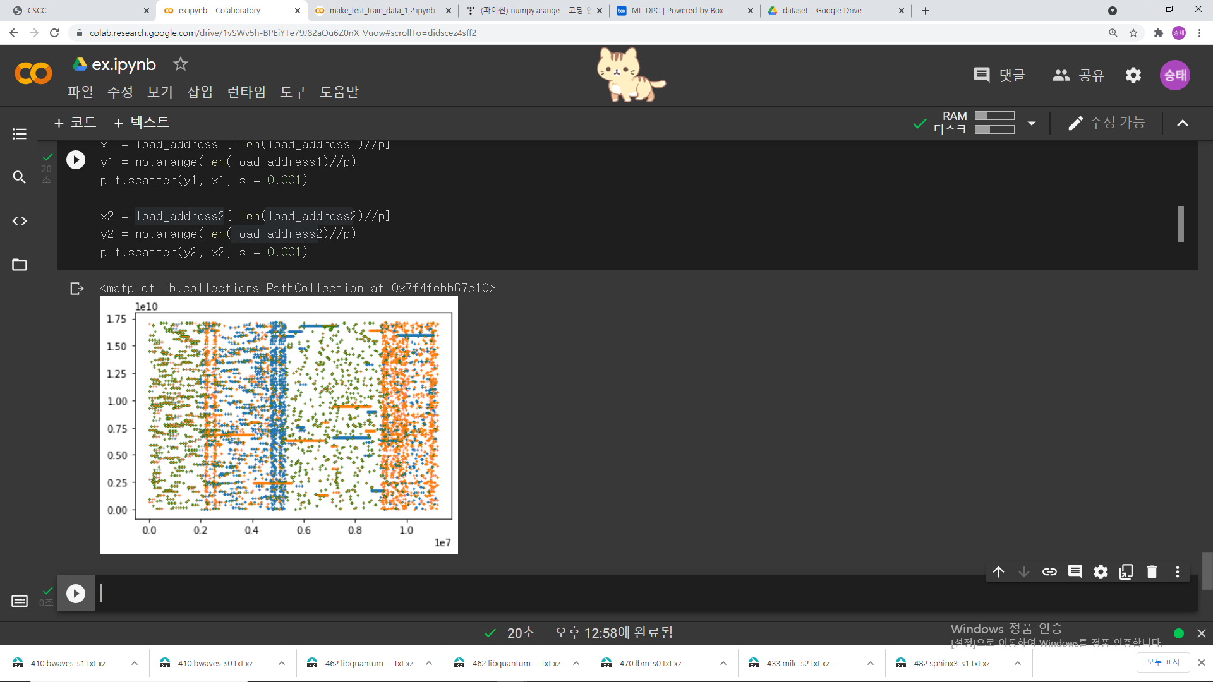
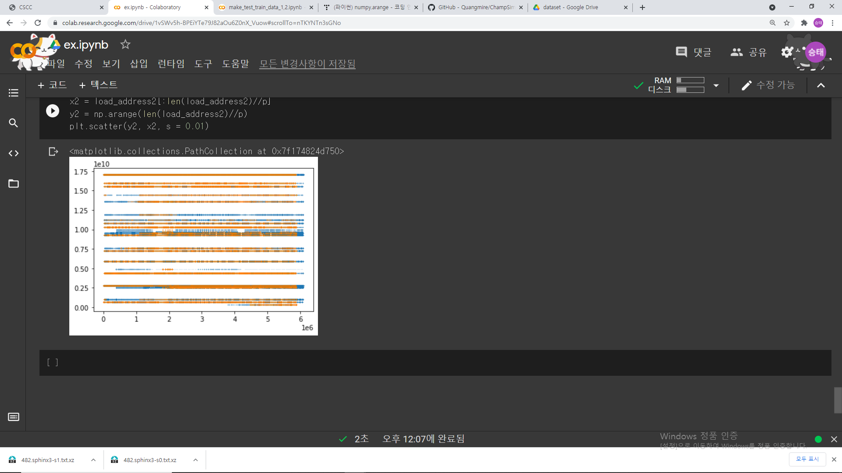
3. Rnn_prefetcher_2
- address_binary_input의 정보를 넣어준 이유??
- 같은 벤치마크는 비슷한 주소 접근을 보여준다.
- 이 벤치마크에 대해서는 왼쪽 벤치마크에 비해 잘 예측하지 못할 것이다.

Slide 20
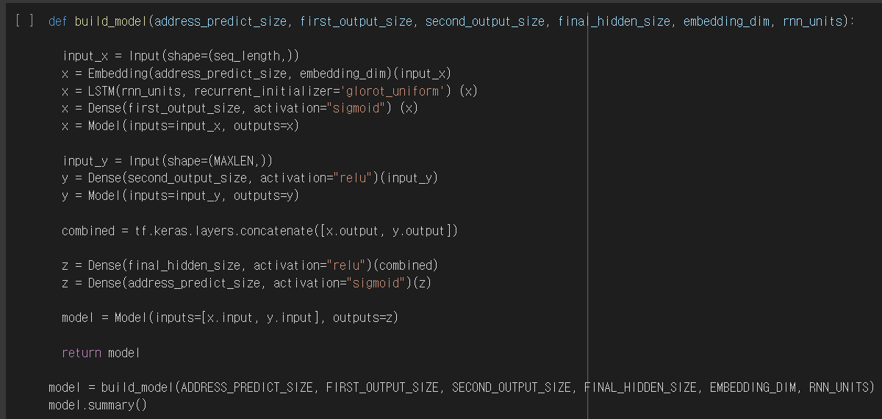
3. Rnn_prefetcher_2

Slide 21
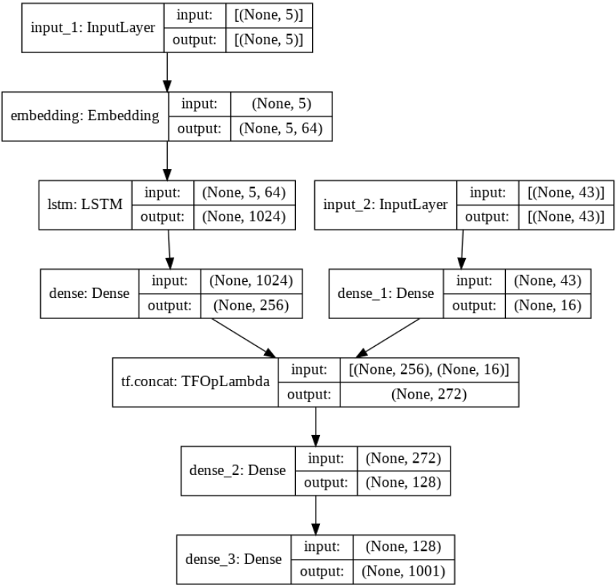
3. Rnn_prefetcher_2

Slide 22

4. hyperparameter
Rnn_prefetcher_1
Batch size = [32, 64, 128]
Epoch num = [10, 15, 20, 25, 30]
2. Rnn_prefetcher_2
FIRST_OUTPUT_SIZE = [64, 128, 256, 512]
SECOND_OUTPUT_SIZE = [8, 16, 32]
FINAL_HIDDEN_SIZE = [128, 256, 512]
BATCH_SIZE = [32, 64, 128]
EPOCH_NUM = [10, 15, 20, 25, 30]
추후에 고려할 만한 hyperparameter들
MAXLEN -> address_binary_input의 길이
EMBEDDING_DIM
RNN_UNITS

Slide 23


5. Auto rnn_prefetcher
위에서 정한 hyperparameter에 대해 자동적으로 accuracy를 측정
-> epoch_num은 checkpoint를 이용, 나머지는 for문을 이용하여 model을 생성
-> csv 파일 형태로 저장
처음에 데이터를 만들고 accuracy를 측정하는 것을 한 py파일에 작성했지만,
코드가 중단될 경우, 데이터를 처음부터 다시 만들게 되므로, 이전에 쓰였던 데이터와 달라짐!
-> 데이터를 만드는 py파일과, accuracy를 측정하는 py파일을 따로 생성
Rnn_prefetcher_1 csv file example
Rnn_prefetcher_2 csv file example

Slide 24

5. Auto rnn_prefetcher
Seq_length = 5일 때 hyperparameter에 따른 accuaracy의 변화

Slide 25
6. 앞으로 진행해야 할 과제
Output을 다음 delta 값만 넣어주었지만, 다음 나올 주소 차이를 n개를 한번에 넣어준다.
-> 예를 들어 주소 100, 200, 300에 접근했고 350, 250, 450 주소에 접근하는 것을 예측해야 한다면, output array에 50 + 500, -50 + 500, 150 + 500에 해당하는 index에 1을 넣어 output을 만든다.
(원래는 다음 주소 값만 예측하기 때문에 50 + 500에 해당하는 index에만 1이 들어가 있었다.)
-> Timeliness를 고려해주기 위해, 위의 예제에서 550에 해당하는 index에 1을 넣어주되, 450, 650에 해당하는 index에는 점점 감소하는(linear하게) 값을 넣어준다.
-> 이를 colab에서 구현하려 했지만, 데이터를 sequential하게 나누지 않았고, cache를 직접 구현해야되기 때문에, ChampSim으로 측정하기로 결정

Slide 26
6. 앞으로 진행해야 할 과제
위의 auto_prefetcher를 이용하여 최적의 rnn_prefetcher_1,2 model찾기
ChampSim에 기본적으로 구현되어 있는 NextLine prefetcher실행시켜 보기
위에서 만든 rnn_prefetcher_1,2 ChampSim에 구현해보기
Output값의 길이를 벤치마크에 따라 바꿔주기
3번째 prefetcher 구현해서 ChampSim에 구현하기
IP를 고려하여 model 구상해보기

Slide 27
감사합니다

